Slide 1

BÁO CÁO ĐỒ ÁN CUỐI KỲ
Môn học: XỬ LÝ ẢNH VÀ ỨNG DỤNG
Lớp: CS406.O11.KHCL GV: TS. Mai Tiến Dũng
Trường ĐH Công Nghệ Thông Tin, ĐHQG-HCM

Slide 2
Apply image processing algorithms for haze removal
Từ Trương Tuấn Kiệt - 19521727

Slide 3
Nội dung
Đặt vấn đề
Mô hình tán xạ ánh sáng
Dark Channel Prior (DCP)
Color Attenuation Prior (CAP)
Đánh giá và so sánh
Demo

Slide 4
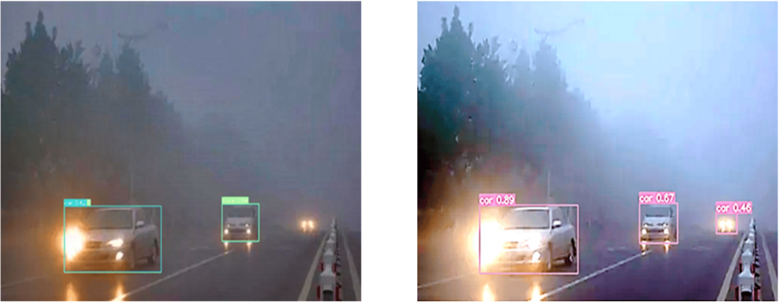
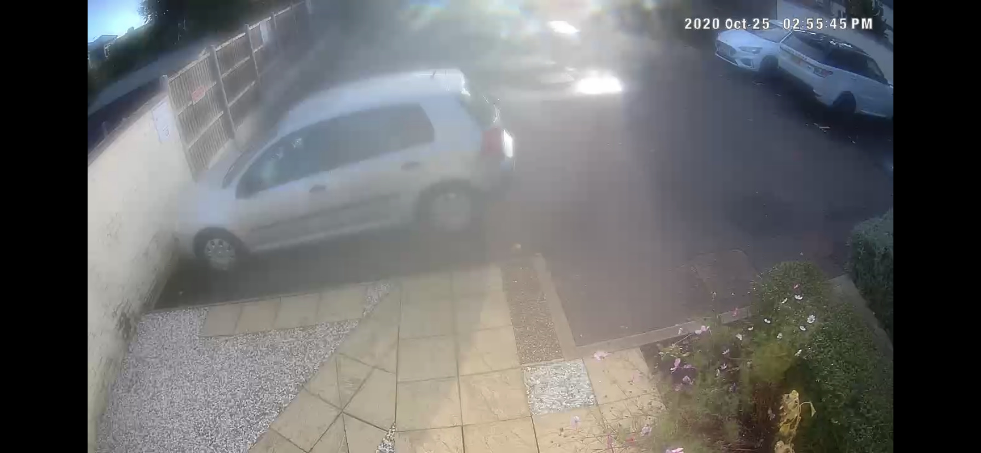
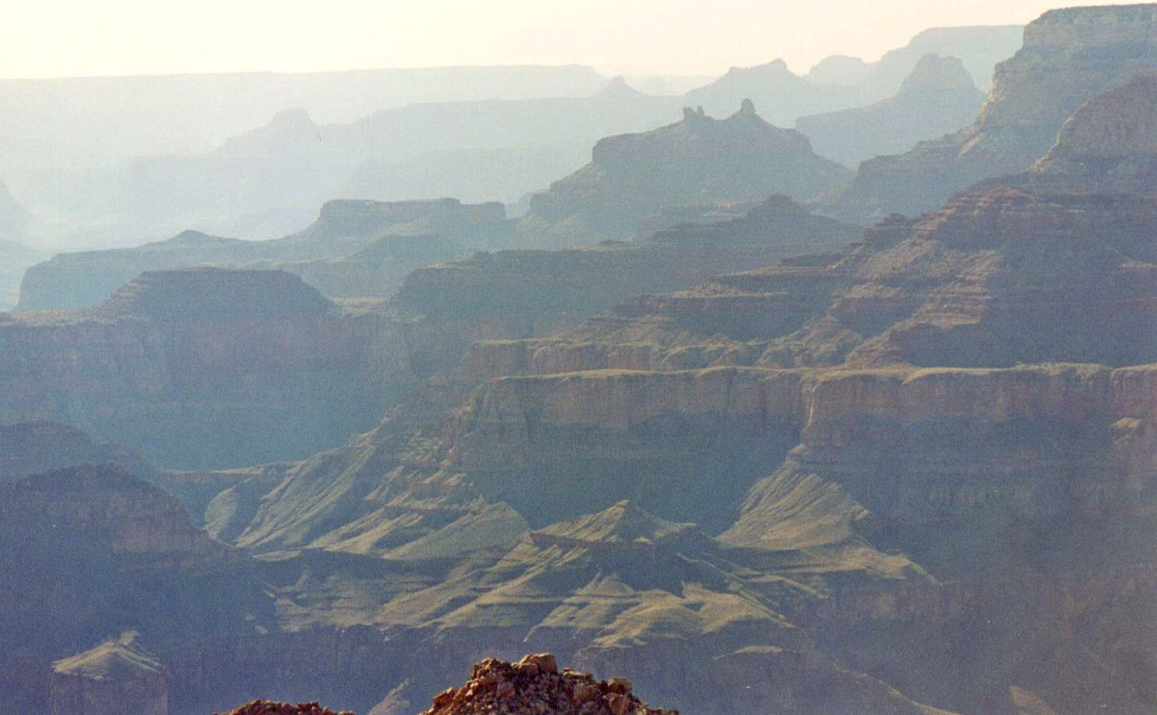
Đặt vấn đề
(a)
(b)
(c)
(a) Hiệu ứng tiêu cực trong giao thông, (b) Tác động đến an ninh và giám sát, (c) Ảnh hưởng đến nhiếp ảnh

Slide 5
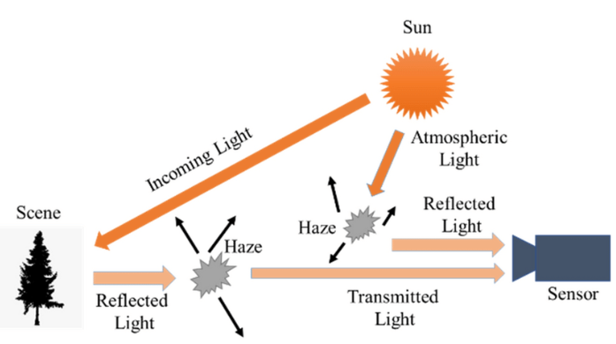
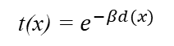
Atmospheric Scattering Model
ATMOSPHERIC SCATTERING MODEL
(McCartney)
$$\text{I}\text{(}\text{x}\text{)=}\text{J}\text{(}\text{x}\text{)}\text{t}\text{(}\text{x}\text{)+}\text{A}\text{(1−}\text{t}\text{(}\text{x}\text{))}$$
$$\text{t}\text{(}\text{x}\text{)}\text{ = }e^{−βd(x)}$$

Slide 6
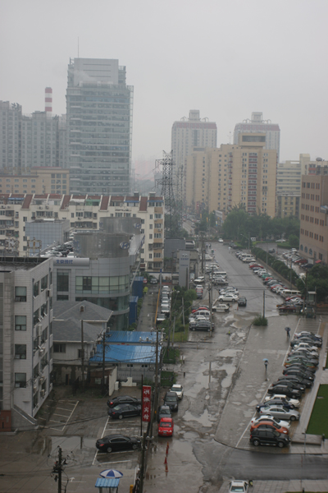
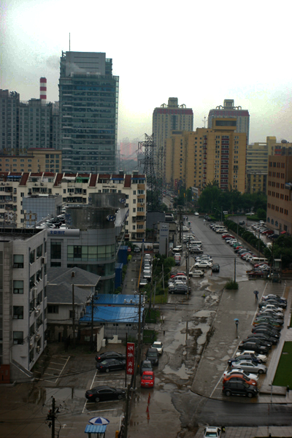
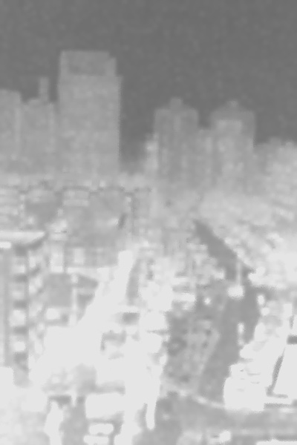
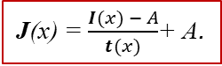
Atmospheric Scattering Model
Atmospheric light
Atmospheric light
$$\text{I}\text{(}\text{x}\text{)=}\text{J}\text{(}\text{x}\text{)}\text{t}\text{(}\text{x}\text{)+}\text{A}\text{(1−}\text{t}\text{(}\text{x}\text{))}$$
J(x) = $\frac{I(x) − A}{t(x)}$+ A.

Slide 7
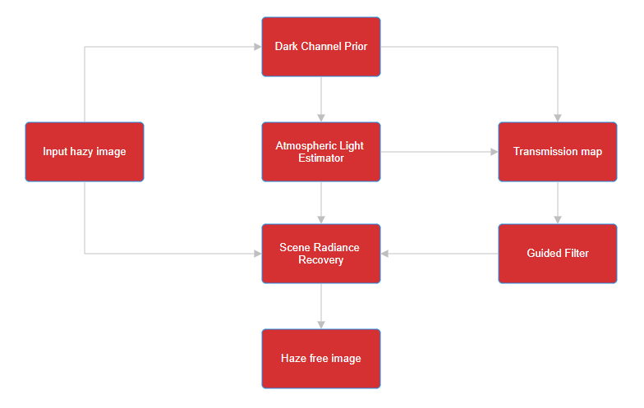
Dark Channel Prior (DCP)

Slide 8
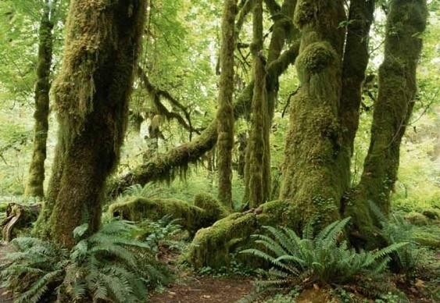
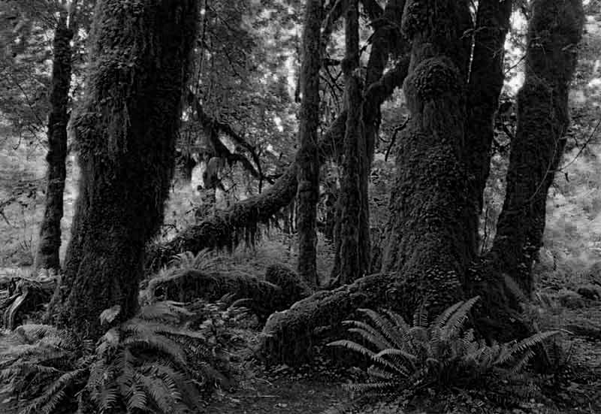
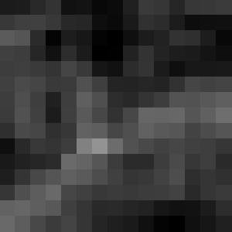
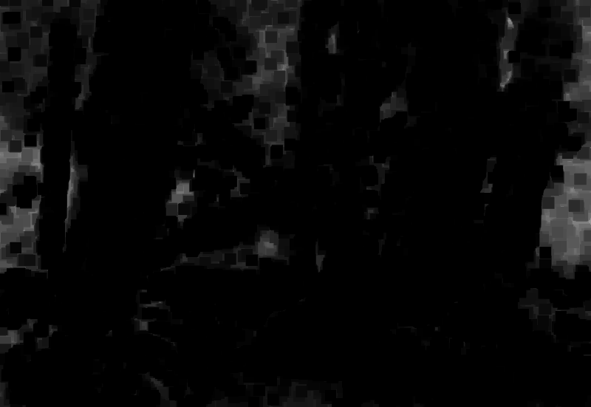
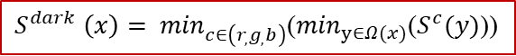
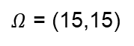
Dark Channel Prior (DCP)
- DCP tập trung vào các đo lường thống kê của các hình ảnh không bị mờ ngoại trời.
=> Nghiên cứu đã chỉ ra rằng các hình ảnh không bị mờ thường bao gồm một số điểm ảnh có cường độ rất nhỏ trong ít nhất một kênh màu trong hầu hết các khu vực không phải là bầu trời.
1. Tìm dark channel
$S^{dark} \left(x\right)= \min_{c∈\left(r_{,}g_{,}b\right)}$($\min_{y∈Ω(x)}$($S^{c}(y)$))
$Ω$ = (15,15)
Darkest

Slide 9
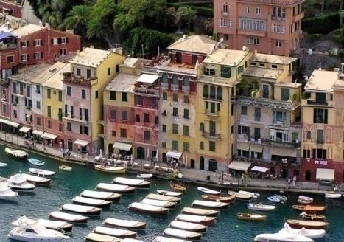
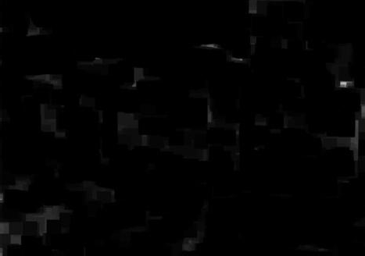
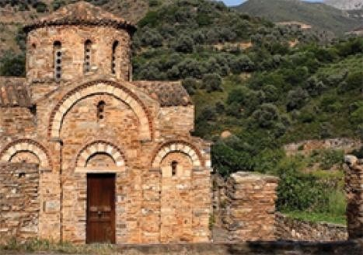
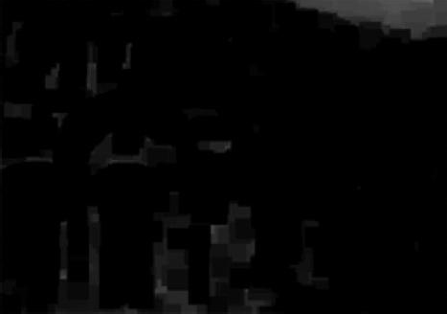
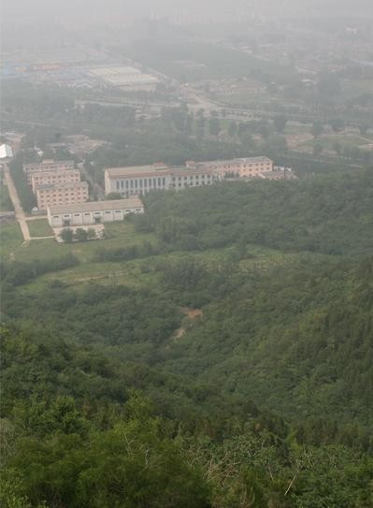
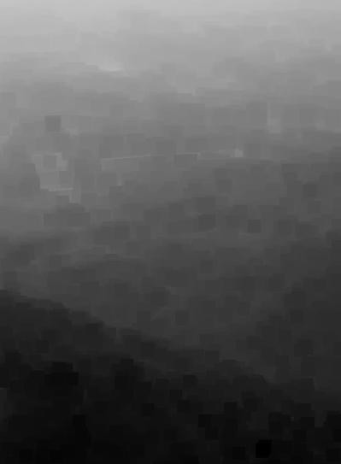
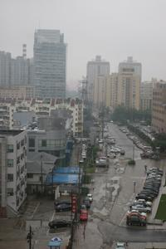
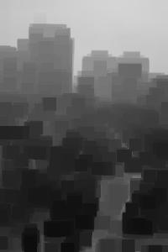
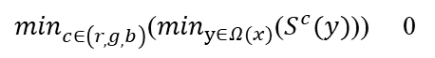
Dark Channel Prior (DCP)
$\min_{c∈\left(r_{,}g_{,}b\right)}$($\min_{y∈Ω(x)}$($S^{c}(y)$)) 0

Slide 10

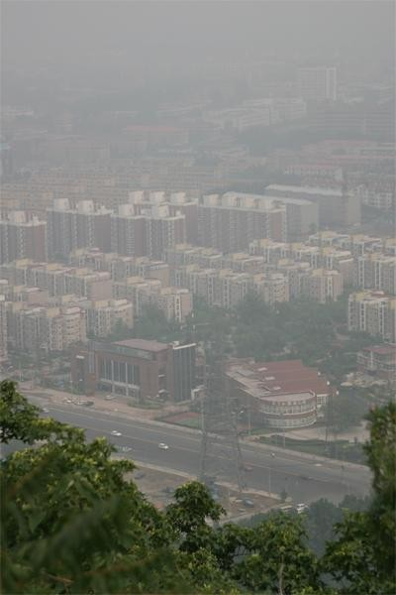
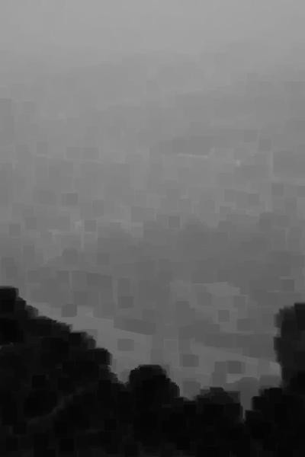
Dark Channel Prior (DCP)
2. Ước lượng ánh sang môi trường
Chọn 0.1% giá trị pixel lớn nhất (sáng nhất) trong Dark Channel
=> Pixel có giá trị lớn nhất tại ảnh gốc được chọn làm ánh sang môi trường với giá trị trung bình của 0.1% giá trị pixel lớn nhất.
Hazy image
Dark Channel
Notes:
Vấn đề với Phương pháp Chọn Pixel Sáng Nhất (Brightest Pixel Method): Trong nhiều phương pháp trước đó, ánh sáng môi trường (Atmospheric Light A) thường được ước lượng từ pixel có cường độ sáng nhất trong ảnh. Tuy nhiên, phương pháp này có nhược điểm khi pixel sáng nhất có thể thuộc về các đối tượng trắng trong ảnh, chẳng hạn như một chiếc ô tô trắng hoặc một tòa nhà trắng.
Sử dụng Dark Channel để Cải Thiện Ước Lượng Ánh Sáng Môi Trường: Dark channel của ảnh sương mù được đề xuất là một cách tốt để ước lượng độ dày của sương mù trong ảnh. Cụ thể, top 0.1% pixel sáng nhất trong dark channel được chọn, và từ đó, pixel có cường độ sáng nhất trong ảnh gốc được chọn là ánh sáng môi trường. Phương pháp này dựa trên dark channel prior và được cho là robust hơn so với phương pháp chọn pixel sáng nhất.
Ưu Điểm của Phương Pháp Dark Channel Prior: Phương pháp ước lượng ánh sáng môi trường dựa trên dark channel prior được coi là đơn giản và mạnh mẽ hơn so với phương pháp truyền thống chọn pixel sáng nhất. Việc này giúp tự động ước lượng ánh sáng môi trường cho tất cả các ảnh trong nghiên cứu mà không cần phải giả định về sự sáng nhất của pixel trắng trong ảnh.

Slide 11
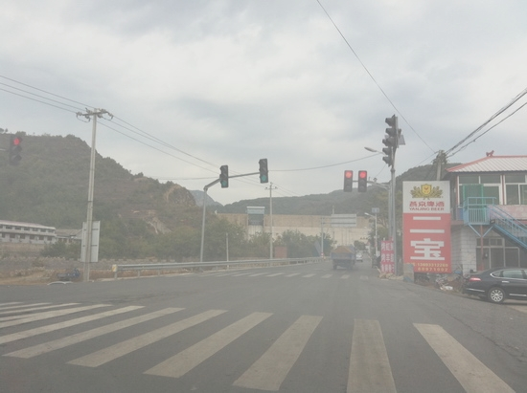
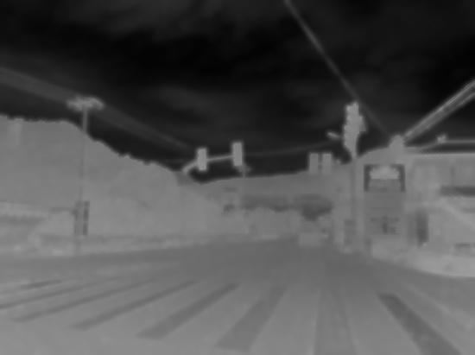
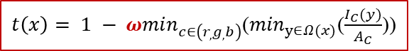
Dark Channel Prior (DCP)
3. Ước lượng transmission map
Là quá trình ước lượng độ mờ (transmission) của mỗi pixel trong một ảnh mờ do tác động của sương mù.
Ở DCP, quá trình này được thực hiện bằng cách sử dụng dark channel prior và giả định rằng transmission trong một local patch (phần nhỏ của ảnh) là không đổi. Dưới đây là công thức ước lượng transmission map trong DCP
$t\left(x\right)= {1 − ωmin}_{c∈\left(r_{,}g_{,}b\right)}$($\min_{y∈Ω(x)}$($\frac{I_{C}(y)}{A_{C}}$))
$ω$: đại lượng duy trì sương mờ tạo độ chân thật với góc nhìn từ trên xuống – 0.95
Notes:
Trong đó:
T(x) là giá trị ước lượng của transmission tại pixel x.
minc​ là phép lấy giá trị nhỏ nhất qua tất cả các kênh màu (RGB) của ảnh.
miny∈Ω(x)​ là phép lấy giá trị nhỏ nhất trong local patch Ω(x) xung quanh pixel �x.
Ic​(y) là giá trị của pixel �y trong kênh màu �c của ảnh gốc.
Ac​ là giá trị ánh sáng môi trường trong kênh màu �c.

Slide 12
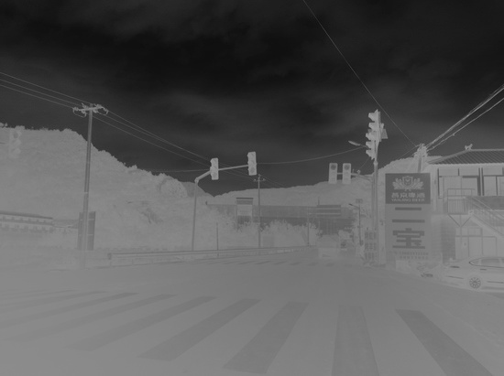
Dark Channel Prior (DCP)
4. Tối ưu hóa transmission map bằng Guided Filter
Guided Filter là một phương pháp lọc ảnh được thiết kế để cải thiện chất lượng của ảnh và giảm nhiễu, đặc biệt là trong các ứng dụng như tái tạo ảnh, làm mịn, hay tăng cường cạnh.
q(x)=a(x)I(x)+b(x)
Tranmission map
Refined transmission map

Slide 13
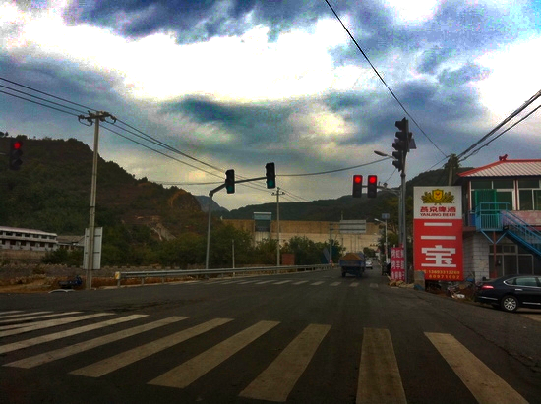
Dark Channel Prior (DCP)
5. Khôi phục ảnh
J(x) = $\frac{I(x) − A}{t(x)}$+ A.
Hazy image
Transmission map
Haze free image

Slide 14
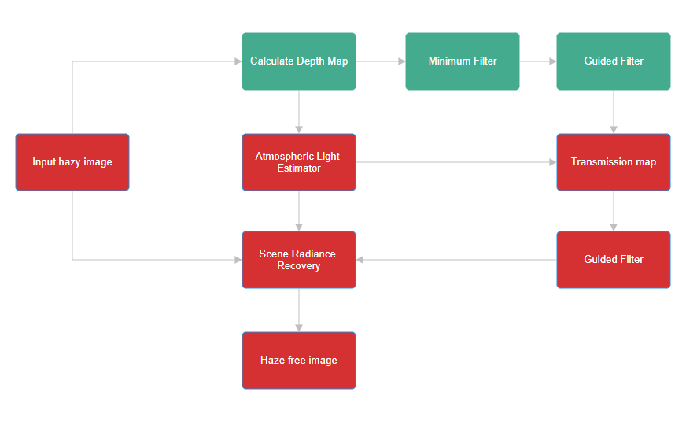
Color Attenuation Prior (CAP)

Slide 15
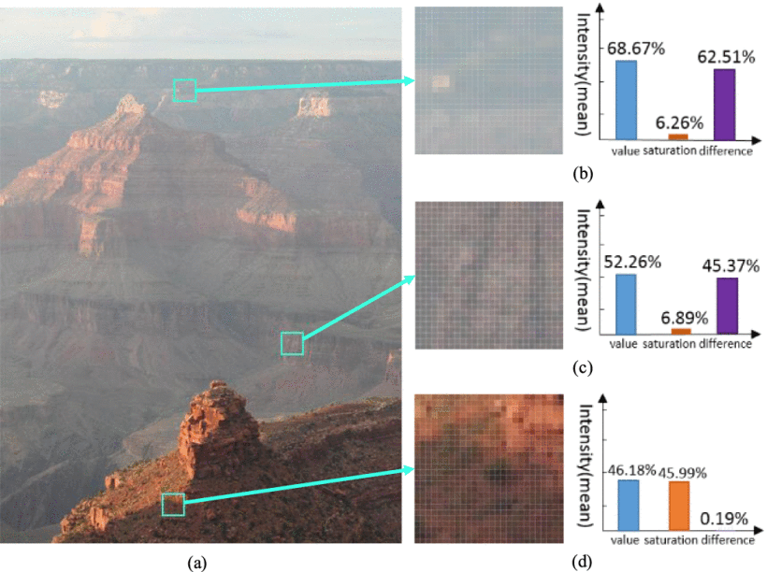
Color Attenuation Prior (CAP)
Color channel prior dựa trên quan sát về biến động đều đặn của các thuộc tính màu sắc trong hình ảnh mờ. Cụ thể, sự biến động của 2 kênh sang (value) và kênh bão hòa (saturation) có sự tuyến tính với độ dày sương mờ trong ảnh mờ.
Nồng độ của sương mù có mối tương quan dương với sự khác biệt giữa độ sáng và độ bão hòa. (a) Một hình ảnh mờ ảo. (b) Hình ảnh cận cảnh của vùng sương mù dày đặc và biểu đồ của nó. (c) Hình ảnh cận cảnh của một vùng có sương mù vừa phải và biểu đồ của nó. (d) Hình ảnh cận cảnh của vùng không có khói mù và biểu đồ của nó.

Slide 16
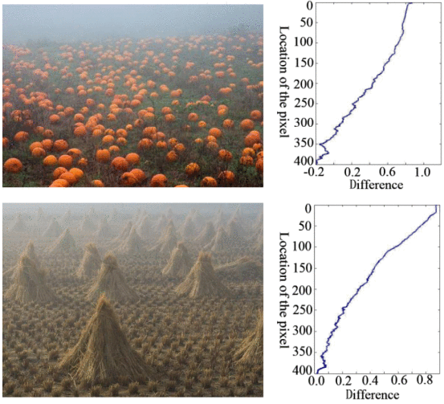
Color Attenuation Prior (CAP)
1. Tính toán Depth Map
d: độ sâu ảnh
c: độ phủ của sương mờ
v: kênh sang (value)
s: kênh bão hòa (saturation)
d(x)∝c(x)∝v(x)−s(x)

Slide 17
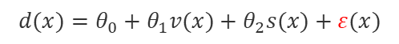
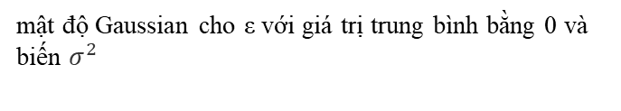
Color Attenuation Prior (CAP)
1. Tính toán Depth Map
d(x)∝c(x)∝v(x)−s(x)
biến ngẫu nhiên sai số
$$d(x)=θ_{0}+θ_{1}v(x)+θ_{2}s(x)+ε(x)$$
mật độ Gaussian cho ε với giá trị trung bình bằng 0 và biến $σ^{2}$
$$d(x)∼p(d(x)|x,θ_{0},θ_{1},θ_{2},σ^{2})=N(θ_{0}+θ_{1}v+θ_{2}s,σ^{2})$$
Data training?
Model training?

Slide 18
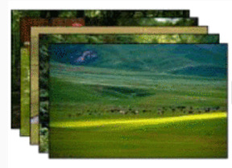
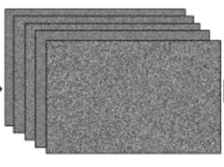
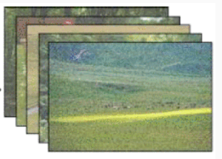
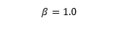
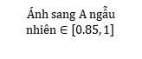
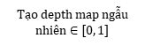
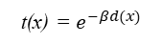
Color Attenuation Prior (CAP)
1. Tính toán Depth Map
Data training
Tạo depth map ngẫu nhiên $∈[0, 1]$
Ánh sang A ngẫu nhiên $∈[0.85, 1]$
$$β=1.0$$
$$\text{I}\text{(}\text{x}\text{)=}\text{J}\text{(}\text{x}\text{)}\text{t}\text{(}\text{x}\text{)+}\text{A}\text{(1−}\text{t}\text{(}\text{x}\text{))}$$
Haze free image (m x n x 3)
Depth map
(m x n)
$$\text{t}\text{(}\text{x}\text{)}\text{ = }e^{−βd(x)}$$
Hazy image
(m x n x 3)

Slide 19
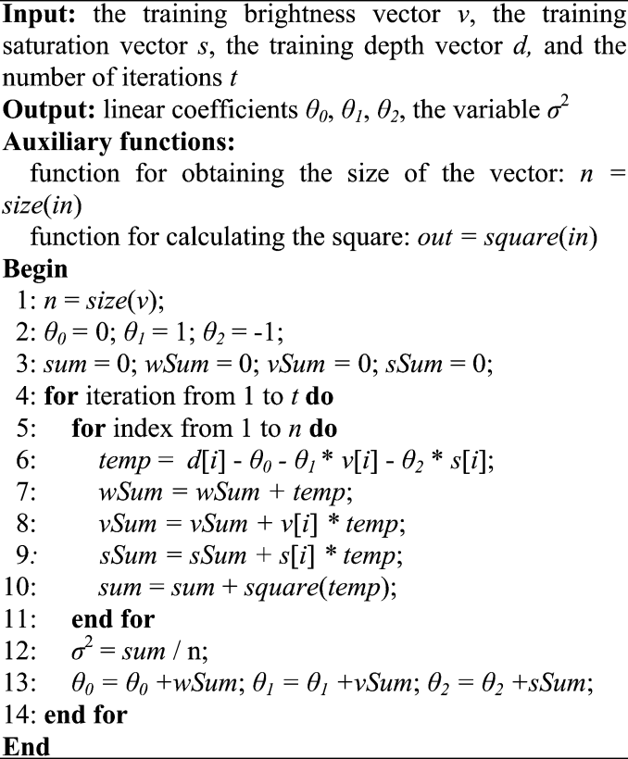
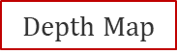
Color Attenuation Prior (CAP)
1. Tính toán Depth Map
Model training
517 epochs
$$θ_{0}=0.121779 , θ_{1}=0.959710 , θ_{2}=−0.780245 , σ=0.041337$$
500 training samples
$$Depth Map$$

Slide 20
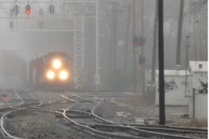
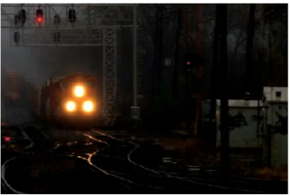
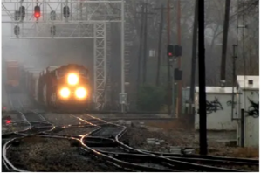
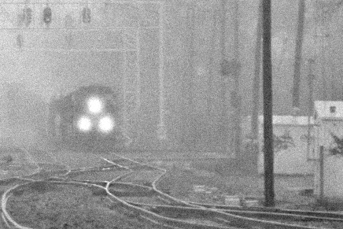



Color Attenuation Prior (CAP)
2. Ước lượng ánh sáng môi trường
Hazy image
Incorrect dehazed image
Correct dehazed
.
.
.
$d^{dark} \left(x\right)= \min_{y∈Ω(x)}$(d(x))
q(x)=a(x)I(x)+b(x)
Minimum Filter
Guided Filter

Slide 21


Color Attenuation Prior (CAP)
2. Ước lượng ánh sáng môi trường
$d^{dark} \left(x\right)= \min_{y∈Ω(x)}$(d(x))
q(x)=a(x)I(x)+b(x)
Minimum Filter
Guided Filter
$$Chọn 0.1\% pixel có giá trị lớn nhất$$
Tại vị trí này trên ảnh gốc sẽ là A
Ước tính A

Slide 22



Color Attenuation Prior (CAP)
3. Khôi phục ảnh
Sau khi có d(x) và A, dựa vào công thức ta khôi phục ảnh như sau
J(x) = $\frac{I(x) − A}{t(x)}$+ A = $\frac{I(x) − A}{e^{−βd(x)}}$+ A
$$\text{(}\text{t}\text{(}\text{x}\text{)}\text{ = }e^{−βd(x)})$$
Để giảm nhiễu, ta giới hạn transmission map trong (0.1, 0.9)
J(x) = $\frac{I(x) − A}{{min\{max⁡\{e}^{−βd(x)}, 0.1\}, 0.9\}}$+ A

Slide 23


Đánh giá và so sánh
Evaluating metrics
MSE đo lường sự chênh lệch trung bình bình phương giữa giá trị dự đoán và giá trị thực tế.
$$mse=\sqrt{\frac{1}{3N}\sum_{c∈\left\{r,g,b\right\}}{{\left(J^{c}−G^{c}\right)}^{2}}}$$
Structural Similarity Index Measure (SSIM) so sánh cả sự tương đồng cấu trúc và cả sự biến đổi về độ sáng (L), độ tương phản (C), độ tương tự cấu trúc (S) giữa ảnh gốc và ảnh dự đoán.
$SSI(x,y)=\frac{2μ_{x}μ_{y}+c_{1}}{μ_{x}^{2}+μ_{y}^{2}+c_{1}}$ . $\frac{2{σ_{xy}}_{}+c_{2}}{σ_{x}^{2}+σ_{y}^{2}+c_{2}}$
Notes:
Lưu ý: Quyết định chọn giữa DCP và CAP phụ thuộc vào yêu cầu cụ thể của hình ảnh và ứng dụng. Đôi khi, việc kết hợp cả hai phương pháp cũng có thể cải thiện hiệu suất.
x và y là hai hình ảnh cần so sánh.
μx​ và μy​ là giá trị trung bình của x và y, tương ứng.
σx​ và σy​ là độ lệch chuẩn của x và y, tương ứng.
σxy​ là hiệp phương sai giữa x và y.
c1​ và c2​ là hai hằng số để tránh trường hợp chia cho 0 và tăng tính ổn định của công thức.

Slide 24








Đánh giá và so sánh
Evaluating dataset
Dataset 1: 40 ảnh kích thước 550x440 gồm các hazy images và ground truth tương ứng
Dataset 2: 30 ảnh bộ dữ liệu I-HAZE kích thước 4600x2900 gồm các hazy images và ground truth tương ứng

Slide 25


Đánh giá và so sánh

Slide 26
Đánh giá và so sánh
Image resolution | DCP | CAP
550 x 440 | 0.076s | 0.096s
4600 x 2900 | 2.821s | 5.292s

Slide 27
Đánh giá và so sánh
Đặc Điểm | Dark Channel Prior (DCP) | Color Attenuation Prior (CAP)
Nguyên Tắc Cơ Bản | Dựa trên kênh tối của hình ảnh | Sử dụng thông tin về độ sáng và độ bão hòa màu
Ưu Điểm | Hiệu quả trên hình ảnh chất lượng thấp, đối phó tốt với mờ mắt | Hiệu quả trên hình ảnh có độ tương phản cao, ít hiệu ứng halo
Nhược Điểm | Gây hiện tượng halo, không hiệu quả trên hình ảnh chứa đối tượng trắng | Không hoạt động tốt trên hình ảnh có độ mờ lớn, có thể bị ảnh hưởng bởi nhiễu màu
Hiệu Suất | Tốt trên cảnh vật phong phú, có thể gặp khó khăn với đối tượng trắng | Tốt trên cảnh vật có độ tương phản cao, ít hiện tượng halo
Phức Tạp Thuật Toán | Đơn giản, thực hiện nhanh chóng | Yêu cầu tính toán phức tạp hơn, đặc biệt là trong việc xác định độ sáng và độ bão hòa màu
Ưu Điểm Thêm | Hiệu quả với độ mờ lớn | Kết quả mượt mà, ít hiện tượng halo
Notes:
Lưu ý: Quyết định chọn giữa DCP và CAP phụ thuộc vào yêu cầu cụ thể của hình ảnh và ứng dụng. Đôi khi, việc kết hợp cả hai phương pháp cũng có thể cải thiện hiệu suất.

Slide 28


Đánh giá và so sánh
Hazy image
Ground truth
DCP
MSE: 10.394
SSIM: 0.553
CAP
MSE: 9.273
SSIM: 0.742
Notes:
Lưu ý: Quyết định chọn giữa DCP và CAP phụ thuộc vào yêu cầu cụ thể của hình ảnh và ứng dụng. Đôi khi, việc kết hợp cả hai phương pháp cũng có thể cải thiện hiệu suất.

Slide 29




Đánh giá và so sánh
Halo effect
Hazy image
Ground truth
DCP
MSE: 10.953
SSIM: 0.540
CAP
MSE: 10.631
SSIM: 0.866
Notes:
Lưu ý: Quyết định chọn giữa DCP và CAP phụ thuộc vào yêu cầu cụ thể của hình ảnh và ứng dụng. Đôi khi, việc kết hợp cả hai phương pháp cũng có thể cải thiện hiệu suất.

Slide 30
Tài liệu tham khảo
[1] Q. Zhu, J. Mai and L. Shao, "A Fast Single Image Haze Removal Algorithm Using Color Attenuation Prior," in IEEE Transactions on Image Processing, vol. 24, no. 11, pp. 3522-3533, Nov. 2015, doi: 10.1109/TIP.2015.2446191.
[2] Kaiming He, Jian Sun and Xiaoou Tang, "Single image haze removal using dark channel prior," 2009 IEEE Conference on Computer Vision and Pattern Recognition, Miami, FL, 2009, pp. 1956-1963, doi: 10.1109/CVPR.2009.5206515.
[3] K. Tang, J. Yang and J. Wang, "Investigating haze-relevant features in a learning framework for image dehazing", Proc. IEEE Conf. Comput. Vis. Pattern Recognit. (CVPR), pp. 2995-3002, Jun. 2014.
[4] Ngo, Dat, Gi-Dong Lee, and Bongsoon Kang. 2019. "Improved Color Attenuation Prior for Single-Image Haze Removal" Applied Sciences 9, no. 19: 4011. https://doi.org/10.3390/app9194011

Slide 31
Thanks for listening

